Slide 1
«Народных сказок нить живая»
Интерактивная выставка рекомендация «Давайте сказками дружить-сказки народов Урала»
Савичева Л.Е.

Slide 2
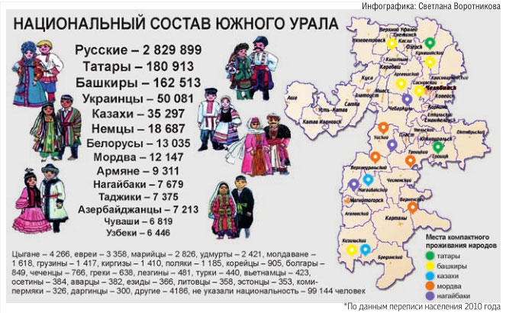

Slide 3
Русские народные сказки
Русские народные сказки воспитали не одно поколение детей, так как всегда отличались не просто интересным, но в первую очередь поучительным содержанием. В этих сказках вы встретите хорошо знакомых и полюбившихся персонажей, таких как Колобок, Илья Муромец, Елена премудрая, и возможно, откроете для себя новых героев.
http://skazkoved.ru/index.php?fid=1&sid=1

Slide 4
Татарские народные сказки
В татарских народных сказках нашло отражение славное прошлое нации Татарстана, его борьба против недругов, моральные воззрения. Татарские народные сказки донесли до сего времени древние национальные обычаи. Не стоит удивляться, если вы найдёте в разных татарских сказках очень схожие между собой сюжеты или сюжеты тесно пересекающиеся с русскими народными сказками - ведь русские и татары живут бок о бок уже не один век и культуры этих народов во многом дополнили друг друга.
http://skazkoved.ru/index.php?fid=1&sid=143

Slide 5
Башкирские народные сказки
Эти сказки завораживают своей простотой, таинственностью и мудростью. В них выражены народные представления о добре и зле, прославляются уважительное отношение к родителям, к старшим, любовь и дружба, трудолюбие и упорство. Осуждается жадность, лень, неблагодарность, трусость.
http://skazkoved.ru/index.php?fid=1&sid=49

Slide 6
Украинские народные сказки
Украинские народные сказки это целая глава украинской истории. В них можно легко отследить, как и чем жили люди, с какими проблемами сталкивались и как их решали. Все традиции, праздники и обычаи можно увидеть в сюжетах народных повествований. Чем жили украинцы, что у них было и чего не было, о чём они мечтали и как шли к своим целям так же чётко заложено в смысл сказочных историй. Украинская народная сказка существуют не одну сотню лет и имеет свой особый жанр, который актуален до сих пор.
http://skazkoved.ru/index.php?fid=1&sid=3

Slide 7
Казахские народные сказки
Сказки - замечательный образец устного поэтического творчества казахского народа, страницы его истории, отражающие быт, обычаи, нравы и традиции степного кочевника, заключающие в себе драгоценные жемчужины народной мудрости, остроумия, находчивости, душевной щедрости. Мы узнаем из них о тяжелом и непосильном труде народа, о его вековой ненависти к своим угнетателям, о героической борьбе с чужеземными захватчиками. Во всех сказках высмеиваются тупость, алчность. и беспредельная жадность баев, прославляются мудрость, героизм и простота бедняков. И всегда добро одерживает победу над злом, всегда торжествуют справедливость и правда. Здесь много юмора, едкого сарказма, фантазии. Казахские сказки выразительны, лаконичны, читаются с большим интересом.
http://skazkoved.ru/index.php?fid=1&sid=77

Slide 8
Немецкие народные сказки
В немецких народных сказках отразились давние периоды истории человечества. В них можно заметить одну характерную черту - представление о переселении души человека в тело животного или в растение. Очень часто в немецких сказках можно встретить великанов и карликов, русалок и призраков. Как и в любой сказке, здесь порицаются глупость, лень, жадность и другие человеческие пороки, утверждаются доброта и победа справедливости.
http://skazkoved.ru/index.php?fid=1&sid=10

Slide 9
Белорусские народные сказки
Белорусские сказки открывают душу народа, знакомят с его уникальными традициями и обычаями. Главные герои белорусских сказок добрые и злые, бедные и богатые, молодые и старые, глупые и мудрые не оставят читателей равнодушными. Они научат терпению, покладистости, доброте и щедрости.
http://skazkoved.ru/index.php?fid=1&sid=2

Slide 10
Мордовские народные сказки
В Мордовии, расположенной посередине между столицей нашей страны Москвой и великой рекой Волгой, с древних времен проживают два народа - эрзяне и мокшане, - которых русские и иностранцы называют "мордвой". Книга познакомит читателей с колоритными и поэтичными сказками эрзян и мокшан - народов, проживающих на территории Мордовии. В сборник вошли сказки: "Благодарный медведь", "Пугливая мышь", "Чучело в перьях", "Дуболго Пичай" и другие.
http://skazkoved.ru/index.php?fid=1&sid=120&tid=4291

Slide 11
Армянские народные сказки
Армяне - древний народ их язык является одним из древнеписьменных. Армяне славятся своим гостеприимством, хлебосольством и народными армянскими сказками. Созданные в разные века, армянские народные сказки отразили в себе и социальные противоречия, и мудрость народа, стремившегося к свободной и достойной жизни. Особенностью армянских сказок является сатирический подход к повествованию и юмор, который герои не теряют в любой ситуации.
http://skazkoved.ru/index.php?fid=1&sid=7

Slide 12
Армянские народные сказки
Армяне - древний народ их язык является одним из древнеписьменных. Армяне славятся своим гостеприимством, хлебосольством и народными армянскими сказками. Созданные в разные века, армянские народные сказки отразили в себе и социальные противоречия, и мудрость народа, стремившегося к свободной и достойной жизни. Особенностью армянских сказок является сатирический подход к повествованию и юмор, который герои не теряют в любой ситуации.
http://skazkoved.ru/index.php?fid=1&sid=7

Slide 13
Нагайбакские народные сказки
В Челябинской области есть Нагайбакский район, заселяют его нагайбаки. Нагайбаки - общие дети татарского и русского народов. Совсем не проста историческая судьба и происхождение нагайбаков. Их история четко прослеживается с времен Ивана Грозного, когда нагайбаки получили крещение, и стали воинским сословием на башкирском пограничье. Полтора века назад всех нагайбаков в числе других казаков переселили из родных мест - Нагайбакской крепости в пограничье Татарии и Башкирии, близ Мензелинска, за Уральские горы…
В облике нагайбаков есть тюркские черты, но чаще они стройны, худощавы, светловолосы и светлоглазы. Если поговорить с нагайбаками, вслушайться в их речь, легко приметить их самобытность. Самобытны не только история и облик нагайбаков, но и их сказки, легенды и притчи.
http://pisateli.ch-lib.ru/kid/story_pu/DRUG.html

Slide 14
Таджикские народные сказки
В каждом таджикском доме они могут звучать по-разному, потому что передавались с древних времён из уст в уста. Но благодаря именно этому некоторая их часть дошла до наших времён. В таджикских народных сказках сочетаются колорит и мудрость веков Востока.
http://skazkoved.ru/index.php?fid=1&sid=98

Slide 15
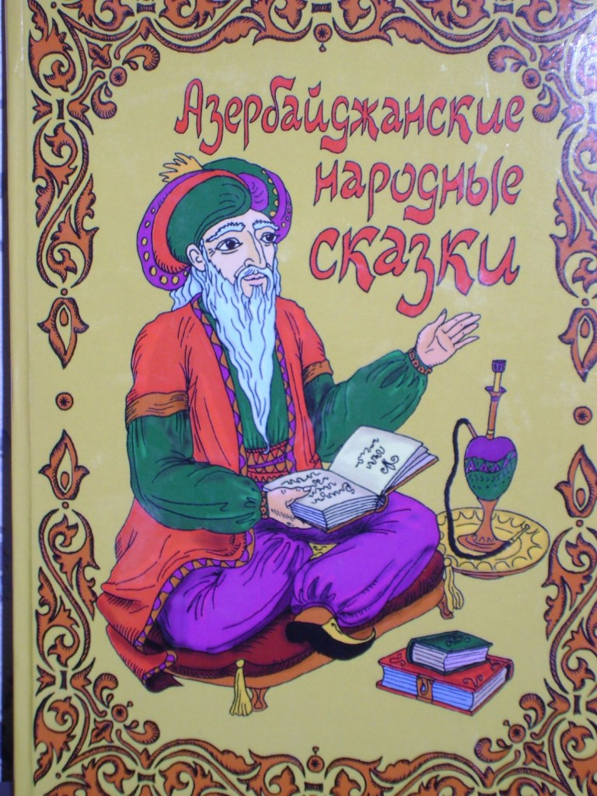
Азербайджанские народные сказки
Азербайджанские народные сказки богаты по содержанию и разнообразны по своей форме. В них нашло отображение славное прошлое народа Азербайджана, его борьба против захватчиков. Азербайджанские народные сказки донесли до нашего времени древние народные обычаи. В них можно увидеть картины природы этой страны, его зелёные луга, прекрасные горы, бурлящие реки, красивейшие сады, а также многое другое.
http://skazkoved.ru/index.php?fid=1&sid=37

Slide 16
Чувашские народные сказки
Чувашские народные сказки своими сюжетами и действующими персонажами очень близки к сказкам других народов, но чувашские сохраняют национальную самобытность. Герои сказок, быт, разговорная лексика, стиль, содержание неповторимо своеобразны и колоритны, отвечают требованиям чувашского эстетического идеала, ибо диалог, спор или соревнование в чём-либо заканчиваются осмеянием вышеупомянутых типов: пуяна, улбута и др. Сообразительный герой сказки вызывает восхищение, а улбут — насмешку. ... Народный юмор в сказках глубоко оптимистичен.
http://skazkoved.ru/index.php?fid=1&sid=160

Slide 17
Узбекские народные сказки
Узбекские народные сказки, о чем они? О сильных и смелых богатырях, хранителях народной чести и славы, подобных легендарному Фархаду. Об умных бедняках и жадных богатеях. О самоотверженной дружбе и любви. О преданности родному краю и о силе, которой наполняет человека верность Отчизне. Стремясь представить узбекское народное творчество по возможности шире, составители включили в сборник и бытующие издавна в народе сказки о животных, о борьбе народных героев-богатырей, мудрецов со злыми силами. Проникнутые немеркнущим очарованием Востока, звучащие то торжественно, то лирично, то задушевно, то с лукавинкой и юмором, - сказки эти неизменно находит верный путь к читательскому сердцу.
http://skazkoved.ru/index.php?fid=1&sid=150

